Slide 1
Logikai rejtvény generáló és megoldó algoritmus fejlesztése
SameGame megoldási módszereinek vizsgálata

Slide 2
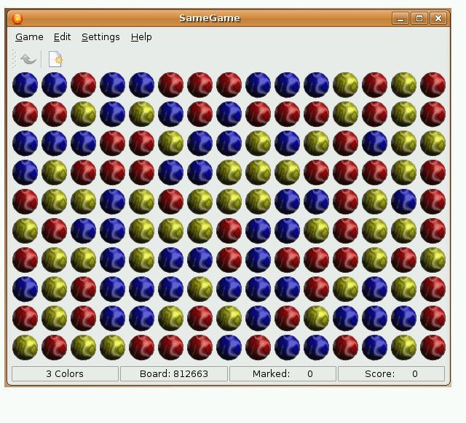

SameGame és szabályai
15x15 mező
5 különböző szín
Egy lépés egy csoport eltűntetése
${(n−1)}^{2}$ pont jár n mező eltüntetéséért
Nincs se lépés, se idő korlát
Notes:
Feltaláló: Kuniaki Moribe 1985
Újra készítette: Eiji Fukumoto 1992
Szabáylok:
Egy lépésként kilehet választani egy mezőt, és az összes mező ami ugyan olyan színű és szomszédos eltűnik
Játéknak vége, ha minden blokk elfogyott, vagy nincs több lépési lehetőség.

Slide 3
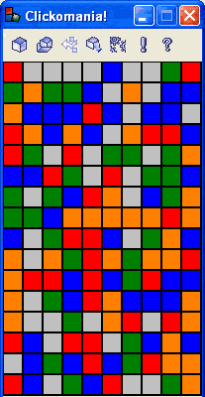
A SameGame NP teljessége
Hasonlít Clickomania-ra de a karakterisztika eltérhet
Különbözőség vizsgálata
2002 Fleischer Clickomania
Notes:
Talált megoldás optimáltassanak vizsgálata NP teljes, hiszen ha van egy esetem, és keresek egy jobb esetet, akkor meg kell oldanom a clickomanaia problémát
Clickomanai 2oszlopra 5 színre bizonyított: 2002 hogy NP teljes

Slide 4
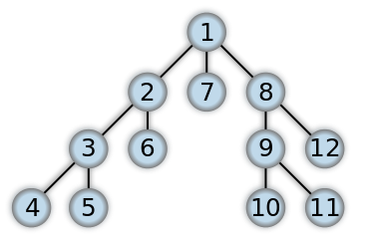
Az első ismert program ~2006
Depth-budgeted search
Mélységi keresés költségvetéssel és mohó algoritmussal kombinálva.
20 pozícióra standardizált teszt
Táblánkként 2-3 óra
72,816 pont
Notes:
SamgeGame kutatásához van egy benchmark mely 20 pozicióra standatrizált.
www.js-games.de/eng/games/samegame

Slide 5
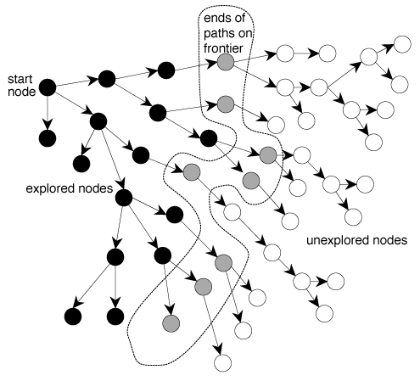
Tipikus megközelítések és SameGame
A* Keresés
IDA* Keresés
Heurisztikák
Manhatten távolság
Notes:
Kiértékelő függvénytől való függés
Nincs jó heurisztika
Manhatten távolság, csak derékszögű utakban közelíti meg a cél állomást.
Nagy a pont belli eltérés, ha a jelen állás pontját néznénk.

Slide 6
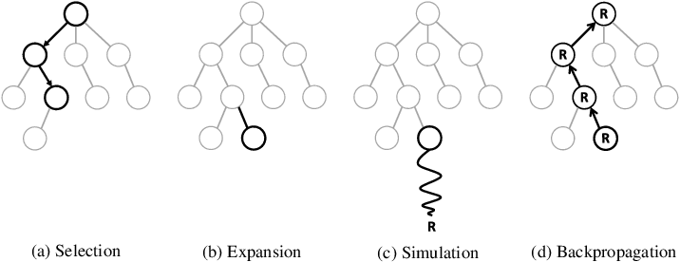
Monte-Carlo Keresés és előnye
Kiválasztás
Szimuláció
Kiterjesztés
Visszaterjesztés
Notes:
Nincs szüksége kiértékelő függvényre csak MonteCarlo szimulációra.
MonteCarlo szimuláció: Valószínűségek jóslása random változok intervallumaival.

Slide 7
Single-Player Monte-Carlo Tree Search
Kiválasztás

Slide 8
Merre tovább
Keresős algoritmusok kipróbálása
Pálya generálása algoritmus alapján

